Slide 1
Tabulkový kalkulátor II
Jakub Nápravník a David Němec IT4B

Slide 2

Vnořené funkce
Vnořené funkce používají funkci jako jeden z argumentů jiné funkce. Vnořit lze až 64 úrovní funkcí. Následující vzorec sečte množinu čísel (G2:G5), pouze pokud bude průměr jiné množiny čísel (F2:F5) větší než 50. V opačném případě vrátí 0.

Slide 3

Řazení
V oblasti buněk vyberte sloupec s alfanumerickými daty nebo se přesvědčte, zda je aktivní buňka ve sloupci tabulky obsahujícím alfanumerická data.
Na kartě Data proveďte ve skupině Seřadit a filtrovat jednu z následujících operací:
Chcete-li položky seřadit vzestupně podle abecedy, klikněte na tlačítko (Seřadit od A po Z).
Chcete-li položky seřadit sestupně podle abecedy, klikněte na tlačítko (Seřadit od Z po A).
Volitelně můžete použít řazení s rozlišováním velkých a malých písmen:
Na kartě Data klikněte ve skupině Seřadit a filtrovat na tlačítko Seřadit.

Slide 4
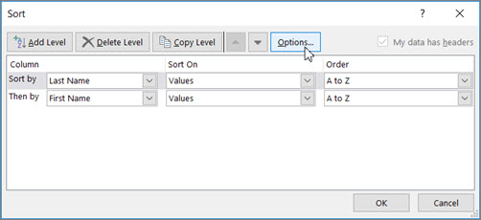
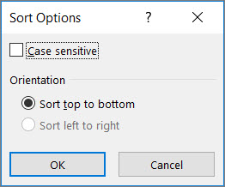
V dialogovém okně Seřadit klikněte na Možnosti. Zobrazí se dialogové okno Možnosti řazení.
V dialogovém okně Možnosti řazení zaškrtněte políčko Rozlišovat malá a velká.

Slide 5
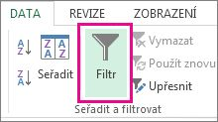
filtrování
Vyberte data, která chcete filtrovat. Abyste dosáhli nejlepšího výsledku, dejte jednotlivým sloupcům záhlaví.
Klikněte na šipku v záhlaví sloupce, a potom klikněte na Filtry textu nebo Filtry čísel.

Slide 6
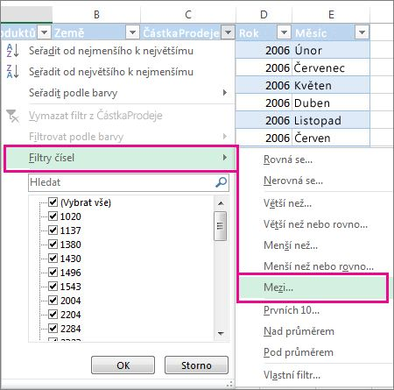
Klikněte na některý relační operátor. Abyste třeba zobrazili čísla v dolní nebo horní mezi, vyberte Je mezi.

Slide 7
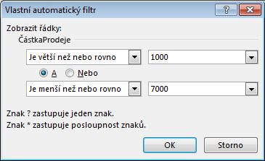
V poli Vlastní automatický filtr zadejte nebo vyberte kritéria pro filtrování vašich dat. Pokud chcete třeba zobrazit všechna čísla mezi 1000 a 7000, v poli je větší než nebo rovno zadejte 1000 a v poli je menší než nebo rovno zadejte 7000.

Slide 8
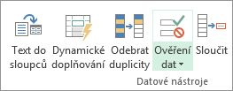
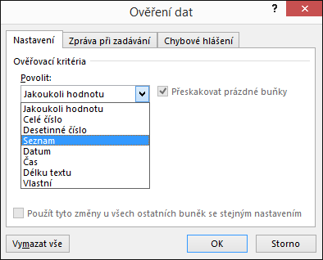
Ověření dat
Ověření dat se používá k omezení typů dat nebo hodnot, které uživatelé zadávají do buňky. Jedním z nejběžnějších způsobů ověření dat je vytvoření rozevíracího seznamu.
Vyberte buňky, u kterých chcete nastavit ověření.
Na kartě Data klikněte ve skupině Datové nástroje na Ověření dat.
Na kartě Nastavení vyberte v poli Povolit položku Seznam.

Slide 9
V poli Zdroj zadejte hodnoty seznamu a oddělte je středníky. Příklady:
K omezení odpovědí na dvě možnosti (například u otázky „Máte děti?“) zadejte Ano;Ne.
K omezení hodnocení kvality obchodníka na tři úrovně zadejte Nízká;Průměrná;Vysoká.

Slide 10
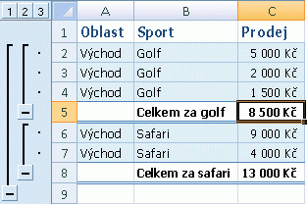
souhrny
Každý sloupec v Oblast dat, pro kterou chcete vytvořit souhrn, musí obsahovat v prvním řádku popisek, jednotlivé sloupce musí obsahovat podobné údaje a v oblasti nesmí být žádné prázdné řádky ani sloupce.
Vyberte buňku v oblasti.
Proveďte jednu z následujících akcí:
Vložení jedné úrovně souhrnů
Pro skupinu dat můžete vložit jednu úroveň souhrnů, jak znázorňuje následující příklad.

Slide 11
Import dat
Textový soubor můžete otevřít v aplikaci Excel pomocí příkazu Otevřít. Po otevření v aplikaci. Excel se nezmění formát textového souboru.
Přejděte na soubor > Otevřít.
Pokud používáte Excel 2007, klikněte na Tlačítko Microsoft Office a potom klikněte na Otevřít.
V dialogovém okně Otevřít vyberte možnost Textové soubory.
Vyhledejte textový soubor, který chcete otevřít, a poklikejte na něj.
Jestliže se jedná o textový soubor (TXT), Excel spustí Průvodce importem textu. Po provedení požadovaných kroků dokončete operaci importu kliknutím na tlačítko Dokončit.

Slide 12
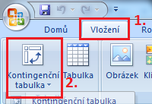
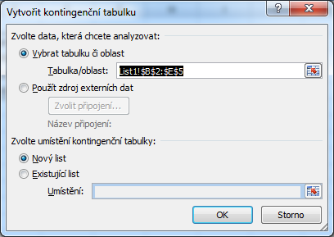
Kontingenční tabulka
Je možné k rychlé analýze dat můžete budete moct přijímat lepší obchodní rozhodnutí. Ale někdy je těžké si vědět, kde začít, zejména pokud máte hodně data. Kontingenční tabulka je skvělý způsob, jak souhrn analyzovat, zkoumání a prezentace dat a můžete nastavit pouhými několika kliknutími.
Začneme tak, že klikneme kamkoliv do tabulky - není třeba nic označovat. Dále klikneme v kartě Vložení (Insert) na Kontingenční tabulka (Pivot table).
Následující dialog můžeme nechat jak je a jen ho potvrdit "OK". Pouze pokud bychom chtěli použít jiná data, než vybral Excel, vybereme je tady.
Tímto vložením vznikne nový list s kontingenční tabulkou. Není třeba se tedy bát, že původní tabulka zmizela - můžeme se k ní vždy vrátit na původní list.

Slide 13
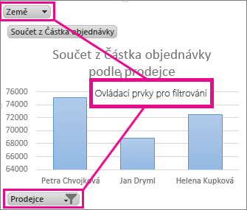
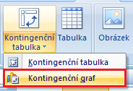
Kontingenční graf
Když máte data v obrovské kontingenční tabulce nebo když máte spoustu komplexních dat v listu.
Poskytuje vám interaktivní ovládací prvky pro filtrování údajů přímo v grafu, takže můžete okamžitě analyzovat podmnožinu svých dat.
Na kartě Vložení, ve skupině Tabulky, klikněte na Kontingenční tabulka.
Kliknout na kontingenční graf.

Slide 14
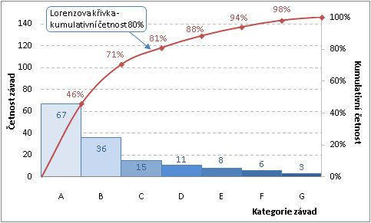
Složitější grafy
Při vytváření grafů si jen málokdy vystačíme s jednou křivkou nebo sloupcem. Často jsou grafy tvořeny i několika sériemi křivek, sloupců apod.
můžeme také kombinovat více typů grafů dohromady (např. sloupcový graf se spojnicovým).
V Excelu lze kombinovat sloupcový graf se spojnicovým, výsečovým, pruhovým, plošným a dalšími.

Slide 15



Používaný software
Microsoft Excel
LibreOffice
OpenOffice

